Slide 1
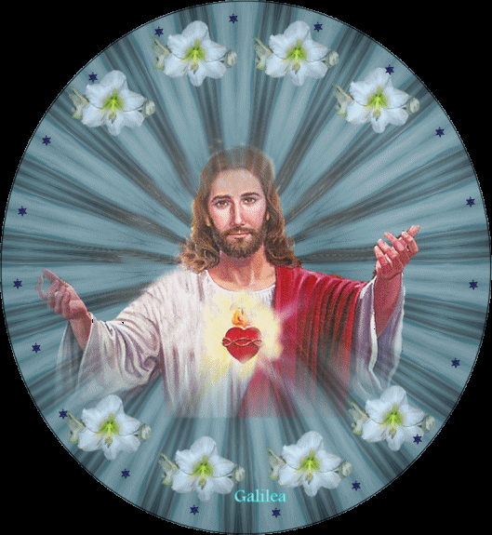

Slide 2
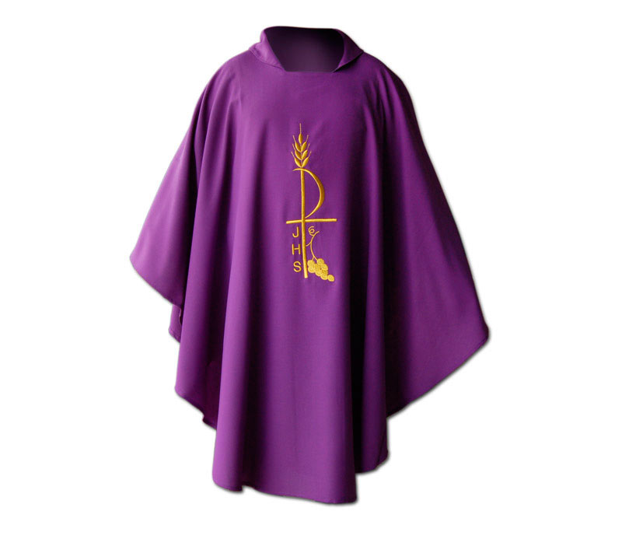
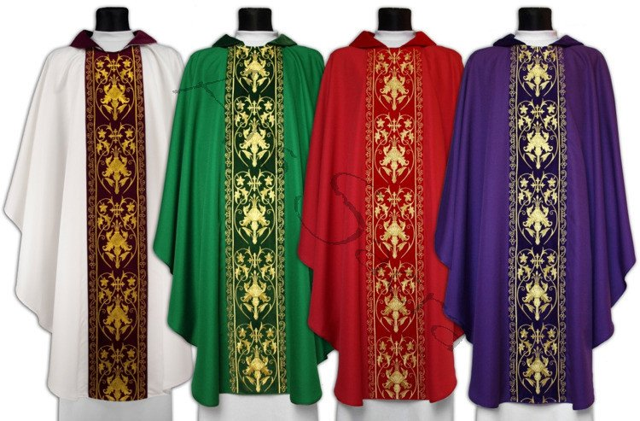
RECONOCER EL TIEMPO LITÚRGICO Y SUS CARACTERÍSTICAS los 4 colores litúrgicos son: el color de cuaresma es:

Slide 3
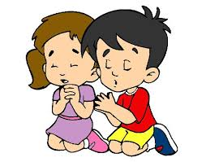
Durante la cuaresma se nos invita a orar por los que sufren y a ayudar

Slide 4
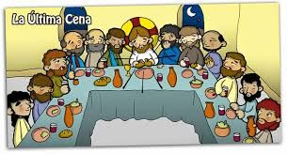
El día Jueves santo Jesús comparte con los apóstoles la última cena

Slide 5
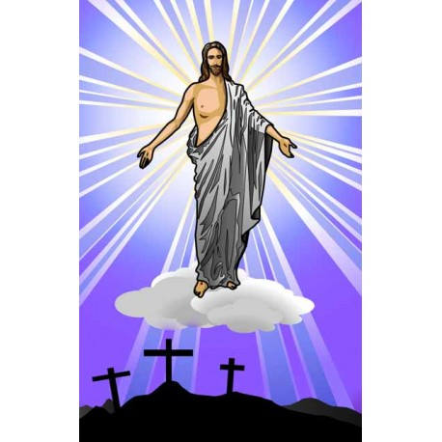
Al tercer día, al amanecer del Domingo las mujeres visitan el sepulcro y un ángel les anuncia que Jesús resucitó…¡Aleluya!

